Slide 1

Varmepumper
Varmepumpen

Slide 2
Agenda
Lovgivning
De forskellige anlægstyper
Omkostninger

Slide 3

Lovgivning
Hvilken lovgivning skal vi følge hvis vi ønsker at installere en VP?
Hvad siger BR18?
Hvilke standarter skal følges?
Hvad siger DS469?
Hvad siger DS 1150?
Er der en bekendtgørelse om jordvarme?

Slide 4
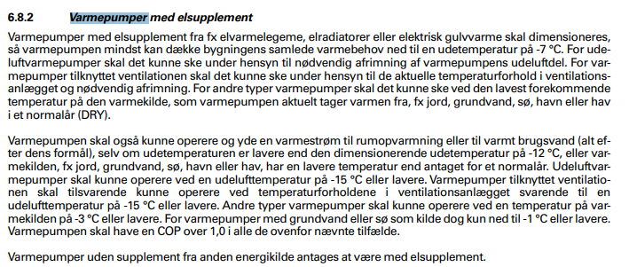
Side 6

Slide 5
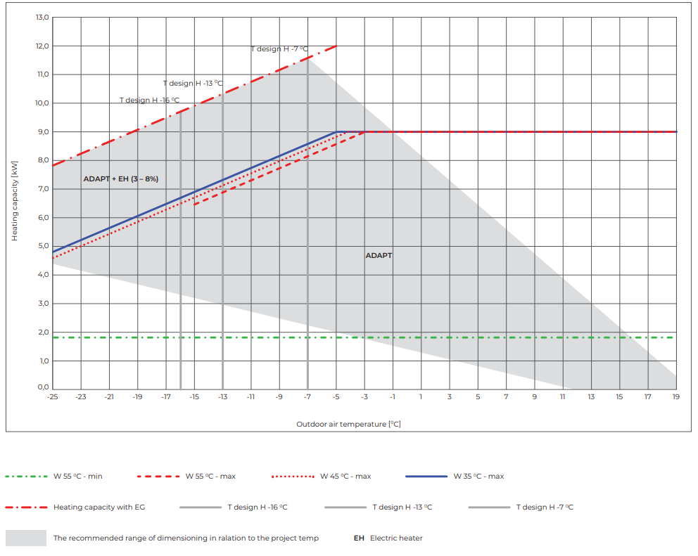
Bivalent temperatur
1,5 kw El ca. 2,4 kWh
3,75 kw El ca. 6,7 kWh
Bivalent temp. Rykket
For lille varmepumpe
Bivalent temp.

Slide 6
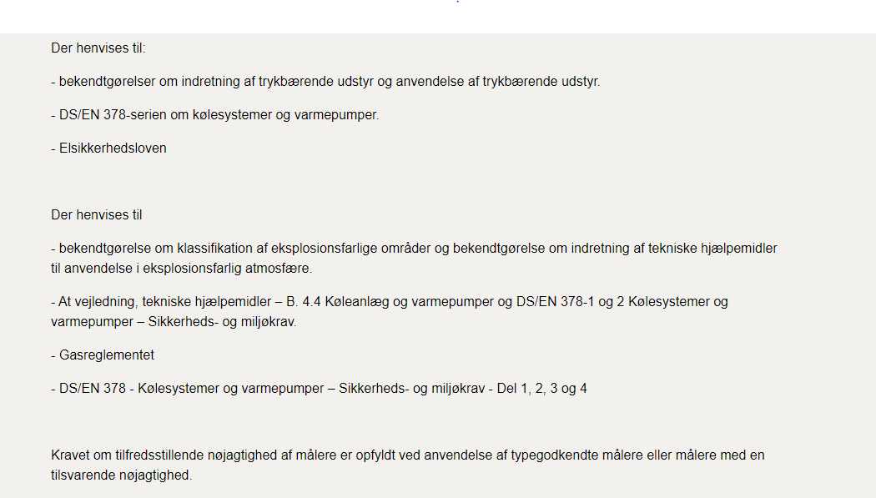

Slide 7
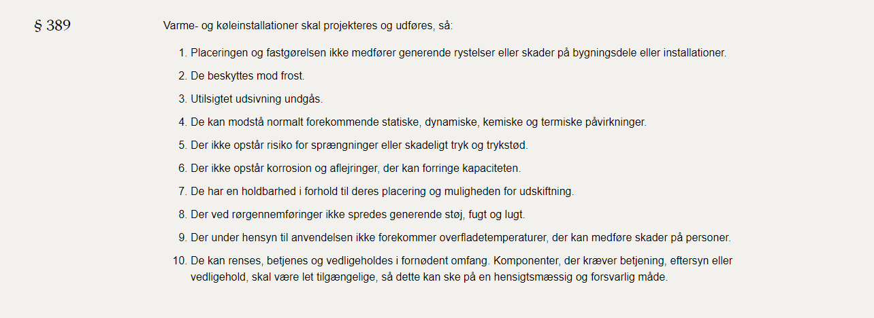
Bygningsreglementet

Slide 8
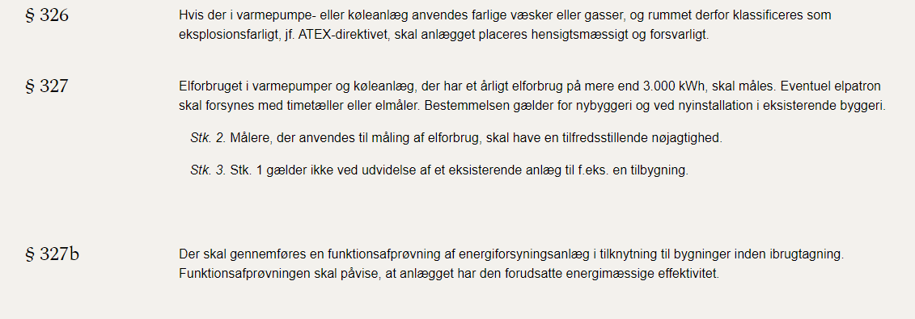
Bygningsreglementet

Slide 9
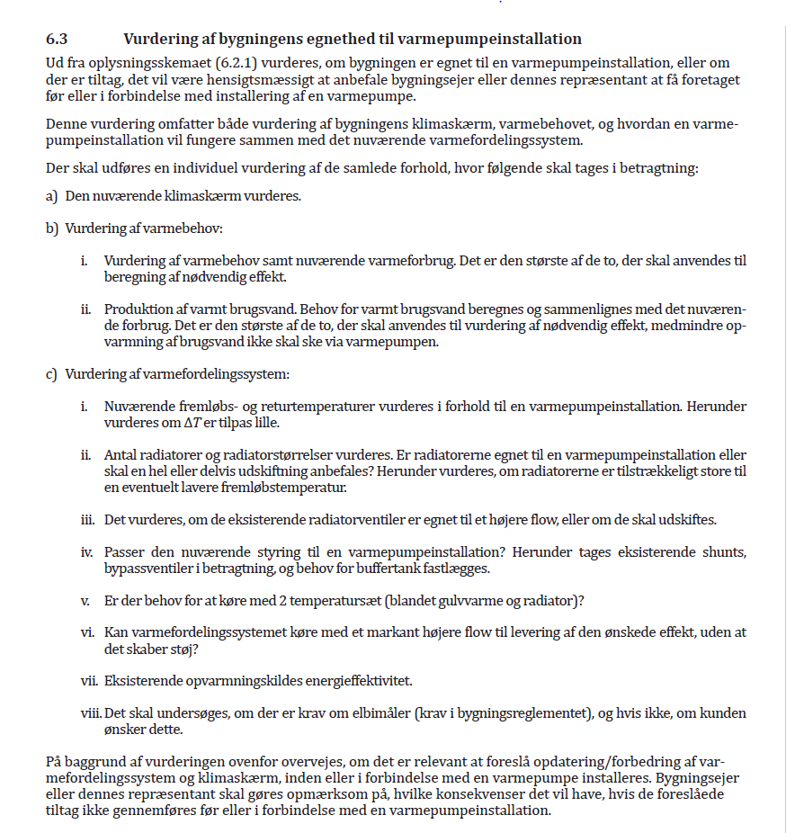
DS 1150

Slide 10
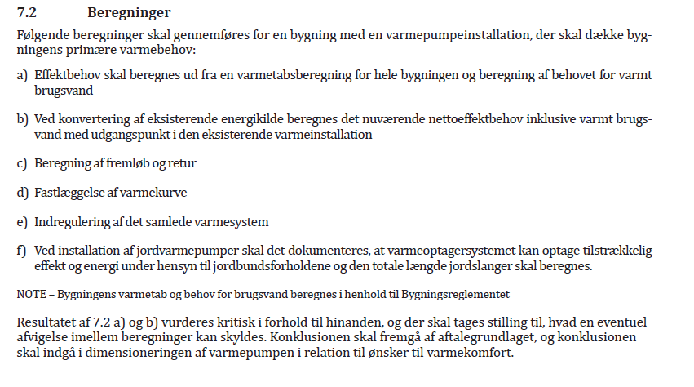
DS 1150

Slide 11
DS 14.2:2022 ATEX
Dækker eksplosionsfarlige områder.
Varmepumper med:
R290 Propan
R600 butan
R600a isobutan
R717 ammoniak
R40 metylchlorid
R160 etylchlorid

Slide 12
Dimensionering regler
Varmpumpe alene -7
Varmepumpe og backup -12
Krav om funktion -15

Slide 13
ATEX område
Zone 2 Område, hvor der under normal drift sandsynligvis ikke forekommer en eksplosiv atmosfære bestående af en blanding af luft med brandfarlig gas, damp eller tåge og, hvis den opstår vil det kun være i kort tid.
Omkring alle flangeforbindelser og ventiler
1,5 meter

Slide 14
Anlægstyper
Definition.
Et varmepumpeanlæg er et anlæg, der ved hjælp af en hametisk lukket kredsproces indeholdende et dertil egnet kølemiddel, er i stand til at fungere som et varmeanlæg (og/eller køleanlæg)
Skal anlægget fungere som varmeanlæg dimensioneres det til at løse denne opgave og kaldes varmepumpeanlæg.
Varmepumper optager varmeenergien fra omgivelserne ved et lavere temperaturniveau og omsætter denne varmeenergi via kredsprocessen og under tilførelse af drivenergi (el) til en varmeenergi ved et højre temperaturniveau, som direkte kan anvendes til opvarmningsformål.

Slide 15
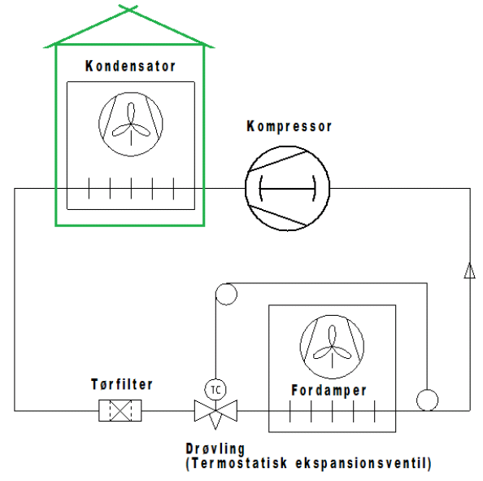
Kompressionskølekredsen
Grunden til vi anvender en kølekreds er at, vi skal henter energi ved en temperatur der er lavere end den temperatur som vi skal bruge til opvarmning og varmt vand. Derfor er det nødvendigt at anvende et kompressions køleanlæg til at flytte energien

Slide 16
Fordamper den modulerende pumpe
1. Fordamperblæserens omdrejningstal øges, så der tilføres mere luft (energi) til fordamperen.
2. Der fordampes nu mere kølemiddel, og sugetryk og overhedning stiger.
3. Den termostatiske ekspansionsventil åbner nu mere for at kompensere for den voksende overhedning.
4. Kompressorens omdrejningstal øges, så temperaturforskellen mellem udeluften og fordampningstemperaturen er højere

Slide 17
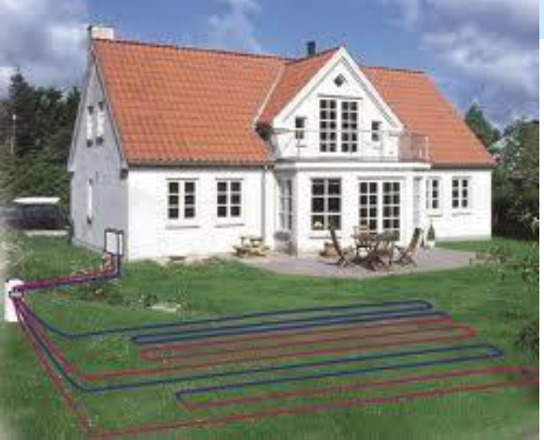
Anlægstyper - Jordvarme
Et jordvarme anlæg henter
den energi solen har lageret
i jorden via en kollektorslange
som er nedgravet.

Slide 18

Anlægstyper - Jordvarme
Fordele:
  Høj effektivitet på grund af en jævn temperatur i jorden
  Max belastning på 20 W/m² (våd jord) og max 40 kWh/m²/år
  Mulighed for energifanger
Ulemper:
  Høj etableringsomkostninger
  Nedgravning af slanger
  Reetablering af haven.
  Krav til grundareal
  Eventuel skygge fra træer skal fjernes.
Side 16

Slide 19
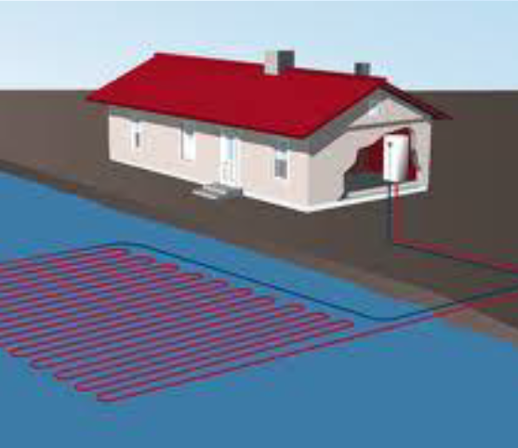
Anlægstyper - Søvarme
Ved søvarme hentes energien
via en kollektorslange fra
bunden af en sø. Det er dog
sjældent at få godkendelse
til søvarme.
Side 17

Slide 20
Anlægstyper - Søvarme
Fordele:
  Lav etableringsomkostninger
  Max belastning på 20-40 W/m² med Ø40 mm PEL ved søtemperaturer højere end 0,5 Grader C
Ulemper:
  Få har adgang til en sø
  Det er svært at få en godkendelse
  Søer over 100 m² er fredet.

Slide 21
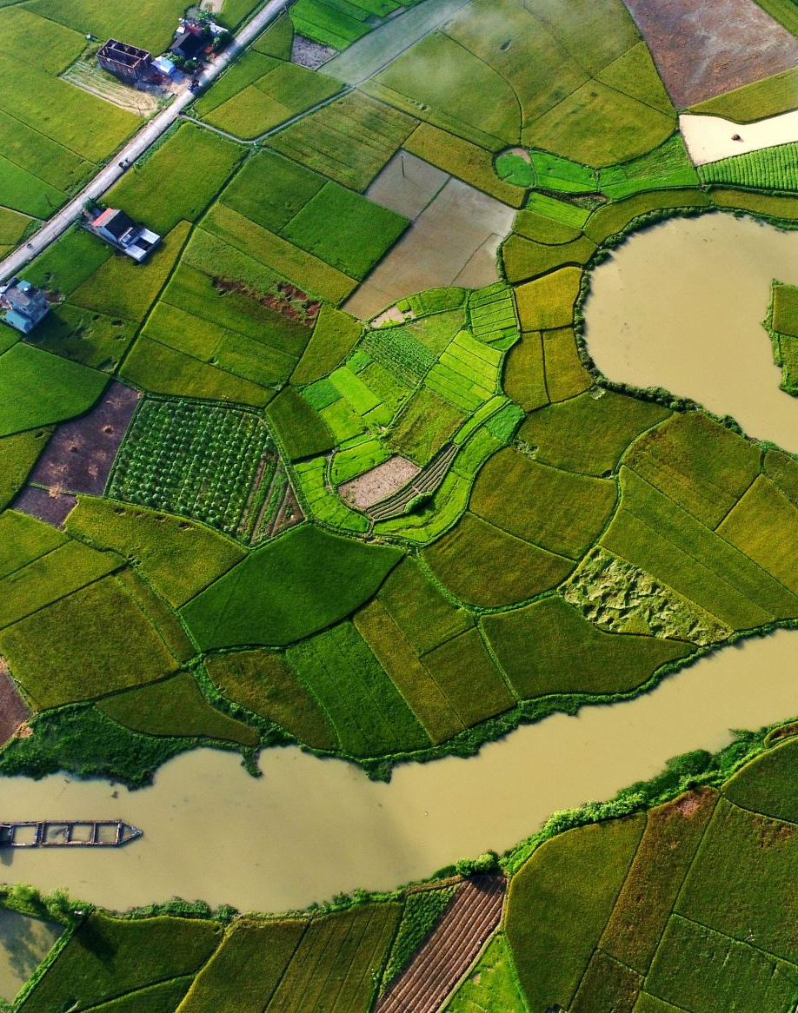
Anlægstyper - boring
Ved denne anlægstype hentes
energien normalt fra
grundvandet. Der skal være
cirkulation på grundvandet
hvis det skal kunne lade sig gøre.

Slide 22
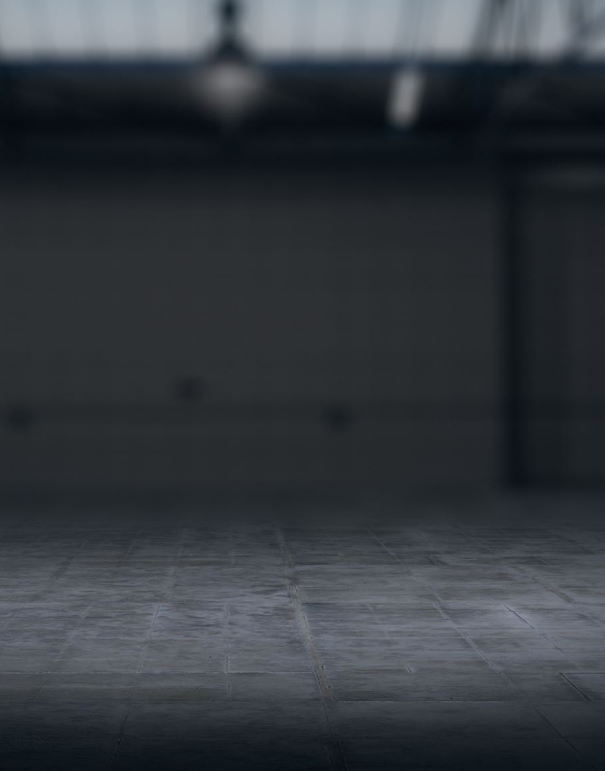
Anlægstyper - Boring
Fordele:
  Relativ høj virkningsgrad på grund af konstante temperaturer.
Ulemper:
  Høje anlægsudgifter
  Skærpede myndighedskrav. (som udgangspunkt ulovligt)
  Grundvandet skal cirkulere.
Side 17

Slide 23
Lodrette boringer
De kræver ikke meget jordareal kan benyttes på relativ små parcelhusgrunde
Primær grund til de ikke er udbredt i Danmark er at prisen for etablering ikke har været konkurrencedygtig, i forhold til vandrette jordslanger.
Normal pris er mellem 700-800 kr meter men afhænger af undergrund og boremetode.
Når man skal dimensionere dem skal man holde tungen lige i munden, da det er væsentlig mere kompliceret end vandrette.
Der skal forbehold for jordbundsforhold og vandgennemstrømningen i jordlagene.
Man kan sammenligne jorden med et batteri, i starten er den fuldt opladet og der kan hentes meget energi, men i sidste enden kan man ikke hente mere energi end der bliver tilført.

Slide 24
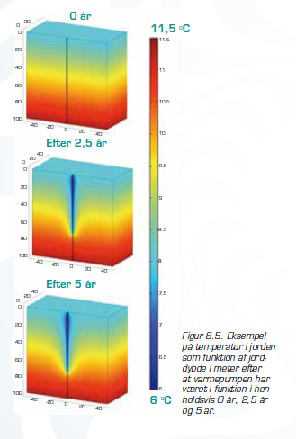
Antallet af borehuller og længden afhænger af huset varmebehov.
Hvis den dimensioneres for lille vil det ende ud i en dalene effektivitet for anlægget.
De normale dimensionerings regler for energioptag er 35W/M.
Men det kan svinge mellem 20W/M – 65 W/M i fugtig jord.
Længden kan variere fra 20-200 meter

Slide 25
Ved etablering af lodret jordvarme bores et antal stanger ned i jorden med vandtryk.
Når hullet er boret, fjernes borestængerne og jordvarmeslangen gøres klar til at blive monteret.
En støbeslange fastgøres til jordvarmeslangen, så hullet efterfølgende kan blive støbt nedefra.
Med en varmeledende forseglingsmasse (bentonit/cementblanding).
Herefter fyldes jordslangerne med vand for at give dem tyngde.
Når rørene er nået helt til bunden af boringen begynder man at støbe
Ved at støbe fra bunden opnås en fuld forsegling af borehullet.

Slide 26
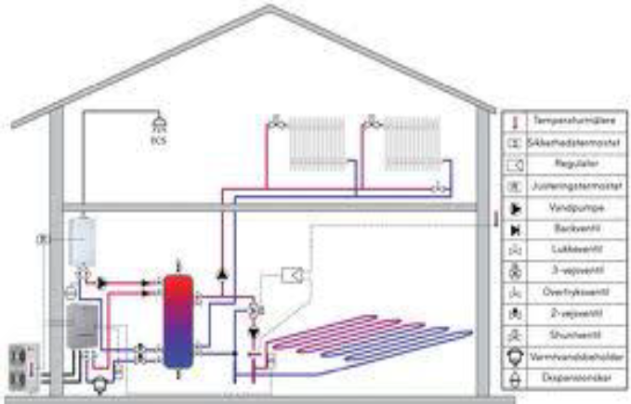
Anlægstyper – Luft til vand
Varmepumpen henter energien fra luften.

Slide 27
Anlægstyper – Luft til vand
Side 17
Fordele:
  Velegnet til ventilationsanlæg
  Høj virkningsgrad på VGV. (udnyttelse af afkastluften fra ventilation)
  Efterhånden ret lydsvag
  Kan i forbindelse med ventilation optimere indeklimaet.
  Let at installere.
  Kan anvendes som køling om sommeren
Ulemper:
  SCOP er ikke lige så høj som på V/V
  Kræver plads både inde og ude.
  Mange bevægelige dele som kan gå i stykker
  Kan være svær at dimensionere. Især i de nordiske lande.
  Lydtryk.

Slide 28
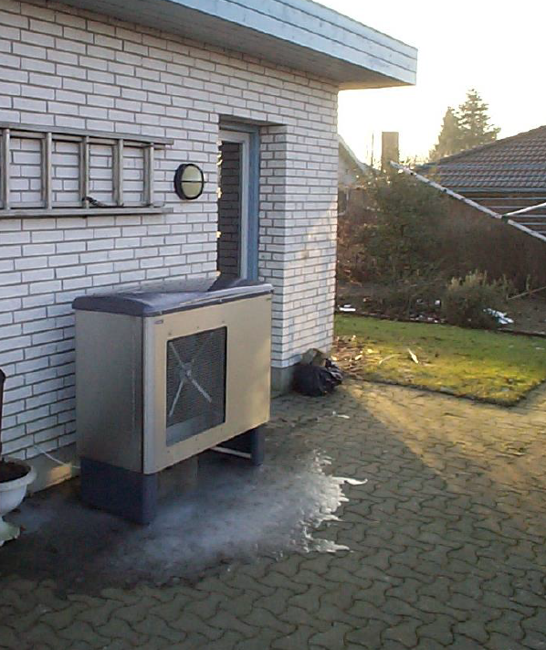
Anlægstyper – L/V
Vær opmærksom på at
kondensvand skal kunne
ledes væk fra VP.
Der skal være elvarmelegme
så kondens kan ledes væk
ved minus grader.
L/V VP larmer og der
er krav til støj i skel.
35 db(A) i skel ved tæt
bebyggelse og 40 db(A)
i skel ved åben bebyggelse.

Slide 29
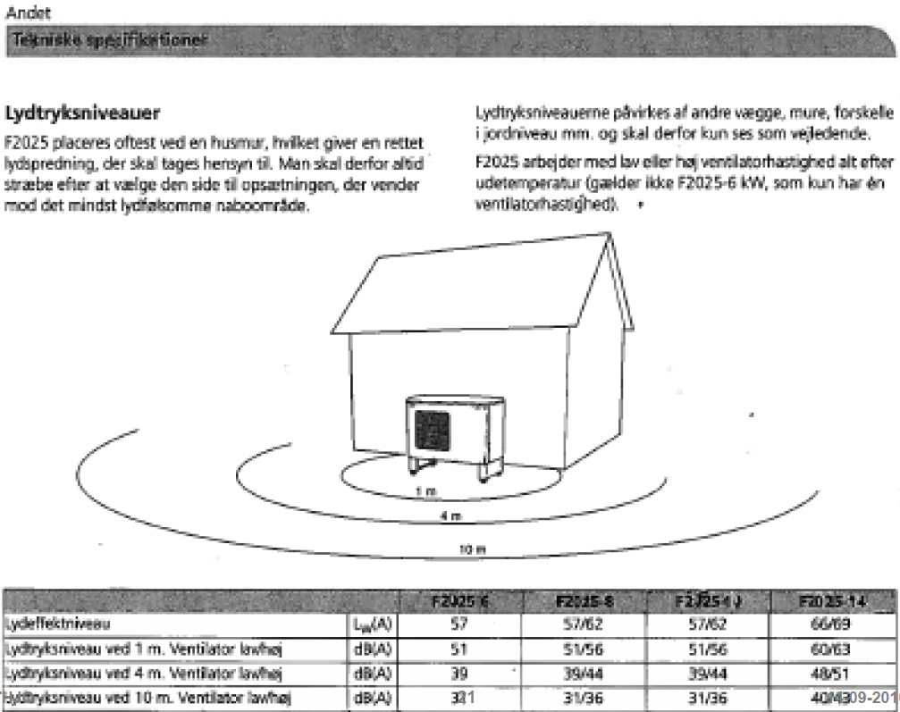

Slide 30
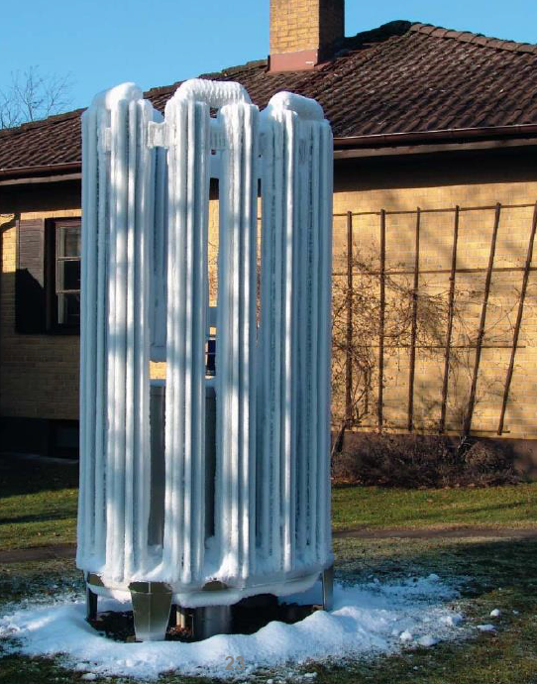
Anlægstyper - Ispind
Udedelen på en L/V VP
kan udføres som en ”ispind”
Octopus er opbygget af aluminiumsprofiler (stave), som er fastgjort på en fod af rustfrit stål. Stavene er fyldt med en komprimeret gasart (Propan), der presses gennem systemet af en kølekompressor med det formål at køle den omgivende luft ned. Ved nedkølingsprocessen udvikler kompressoren energi, som sendes ind i varmesystemet via husets centralvarmesystem

Slide 31
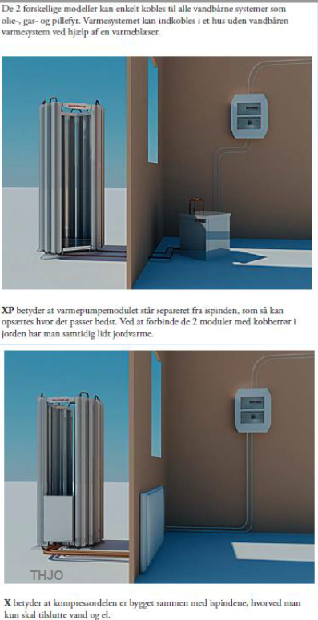
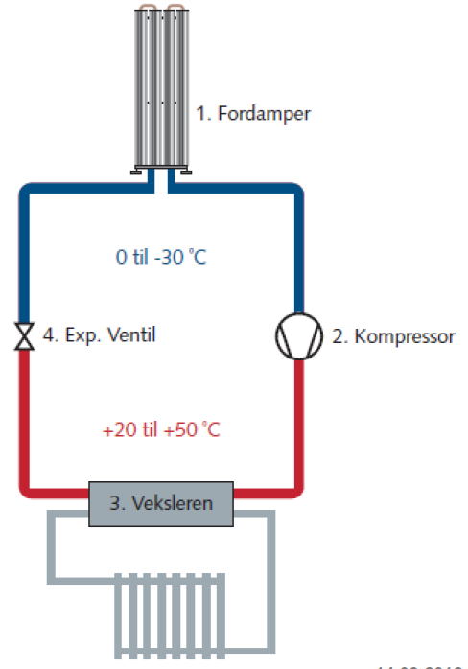

Slide 32
Anlægstyper – Jordvarme 2.0
Når kollektorslangerne til jordvarme skal nedgraves kan dette gøres på forskellige måder.

Slide 33
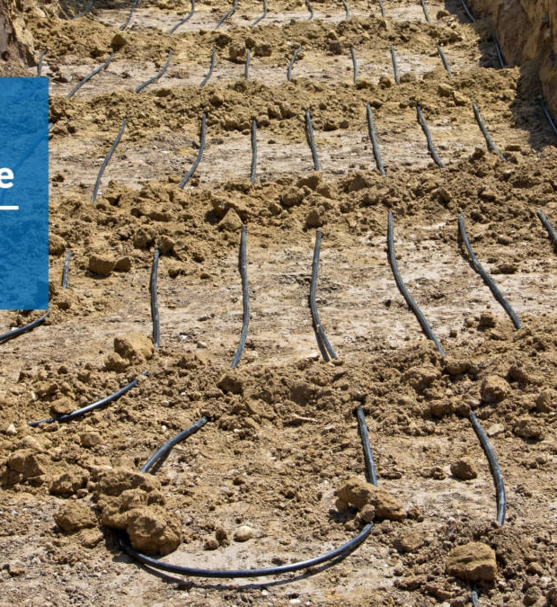
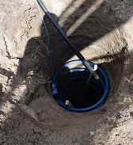
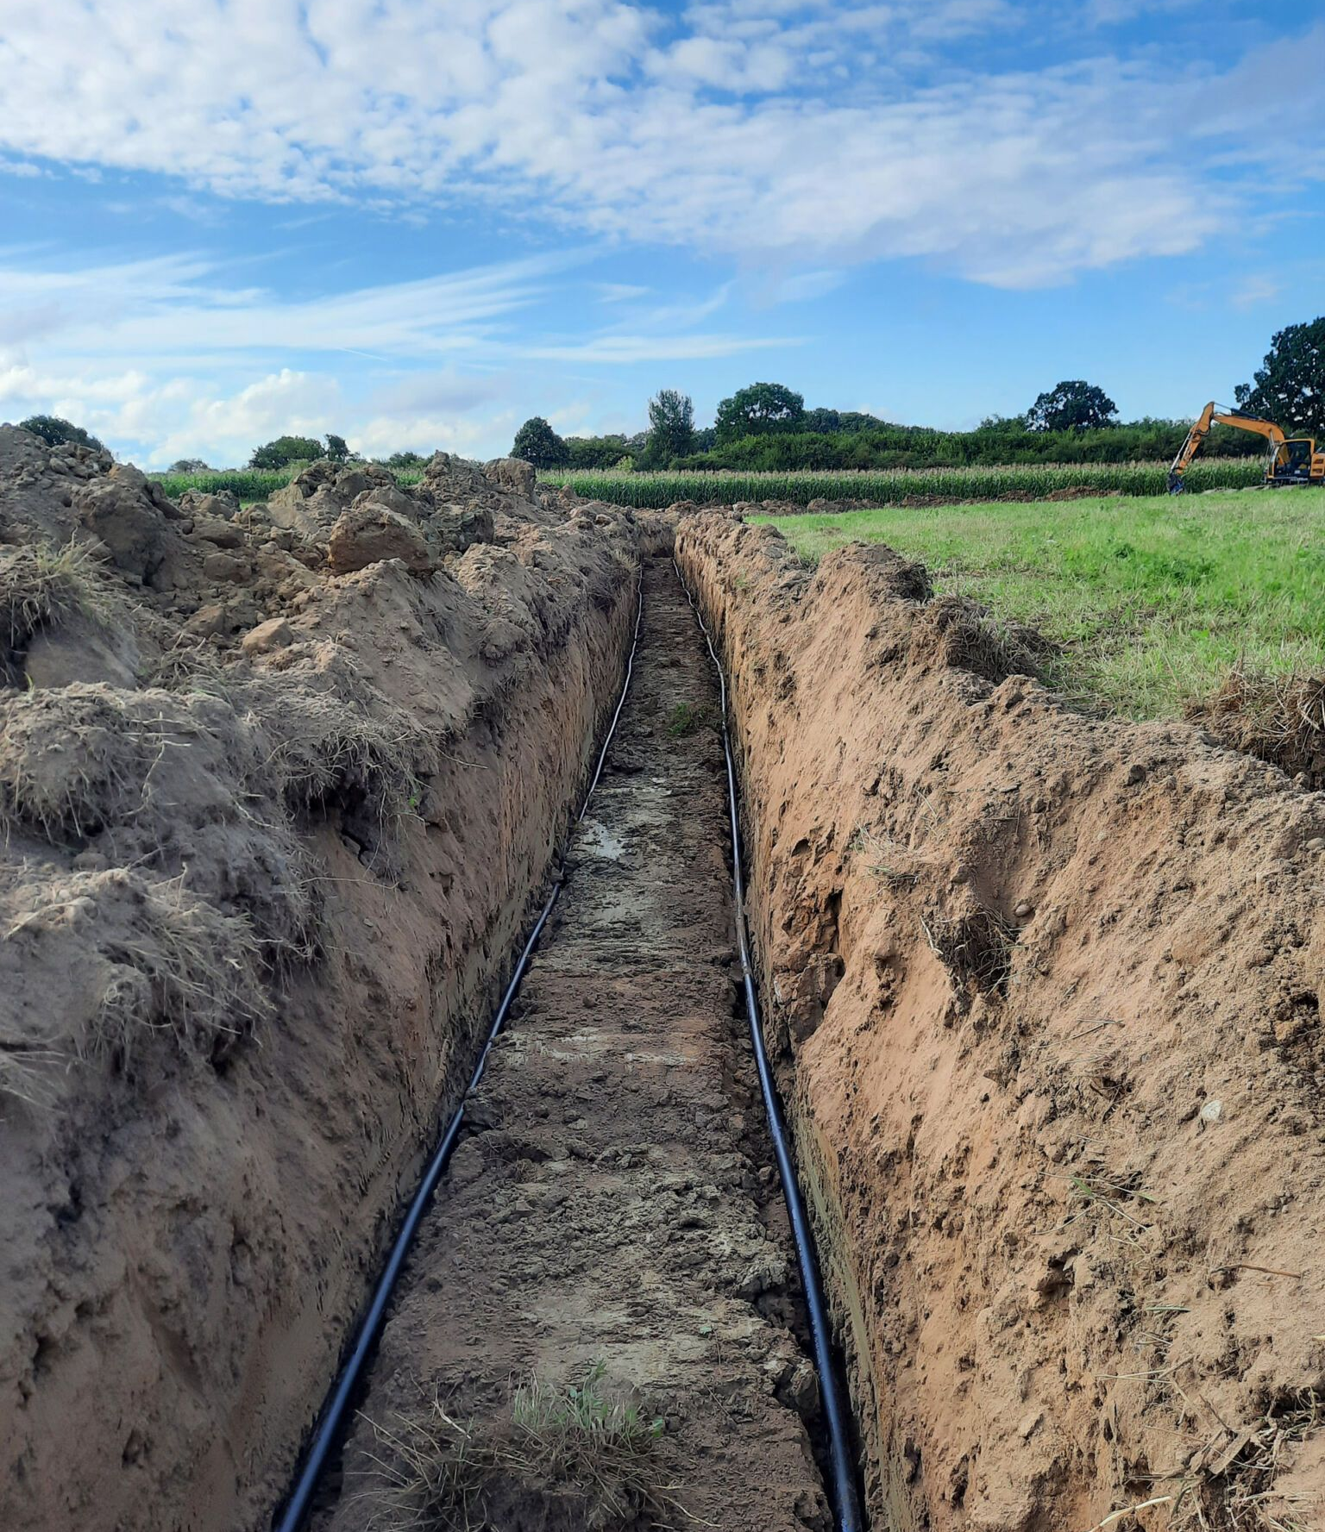
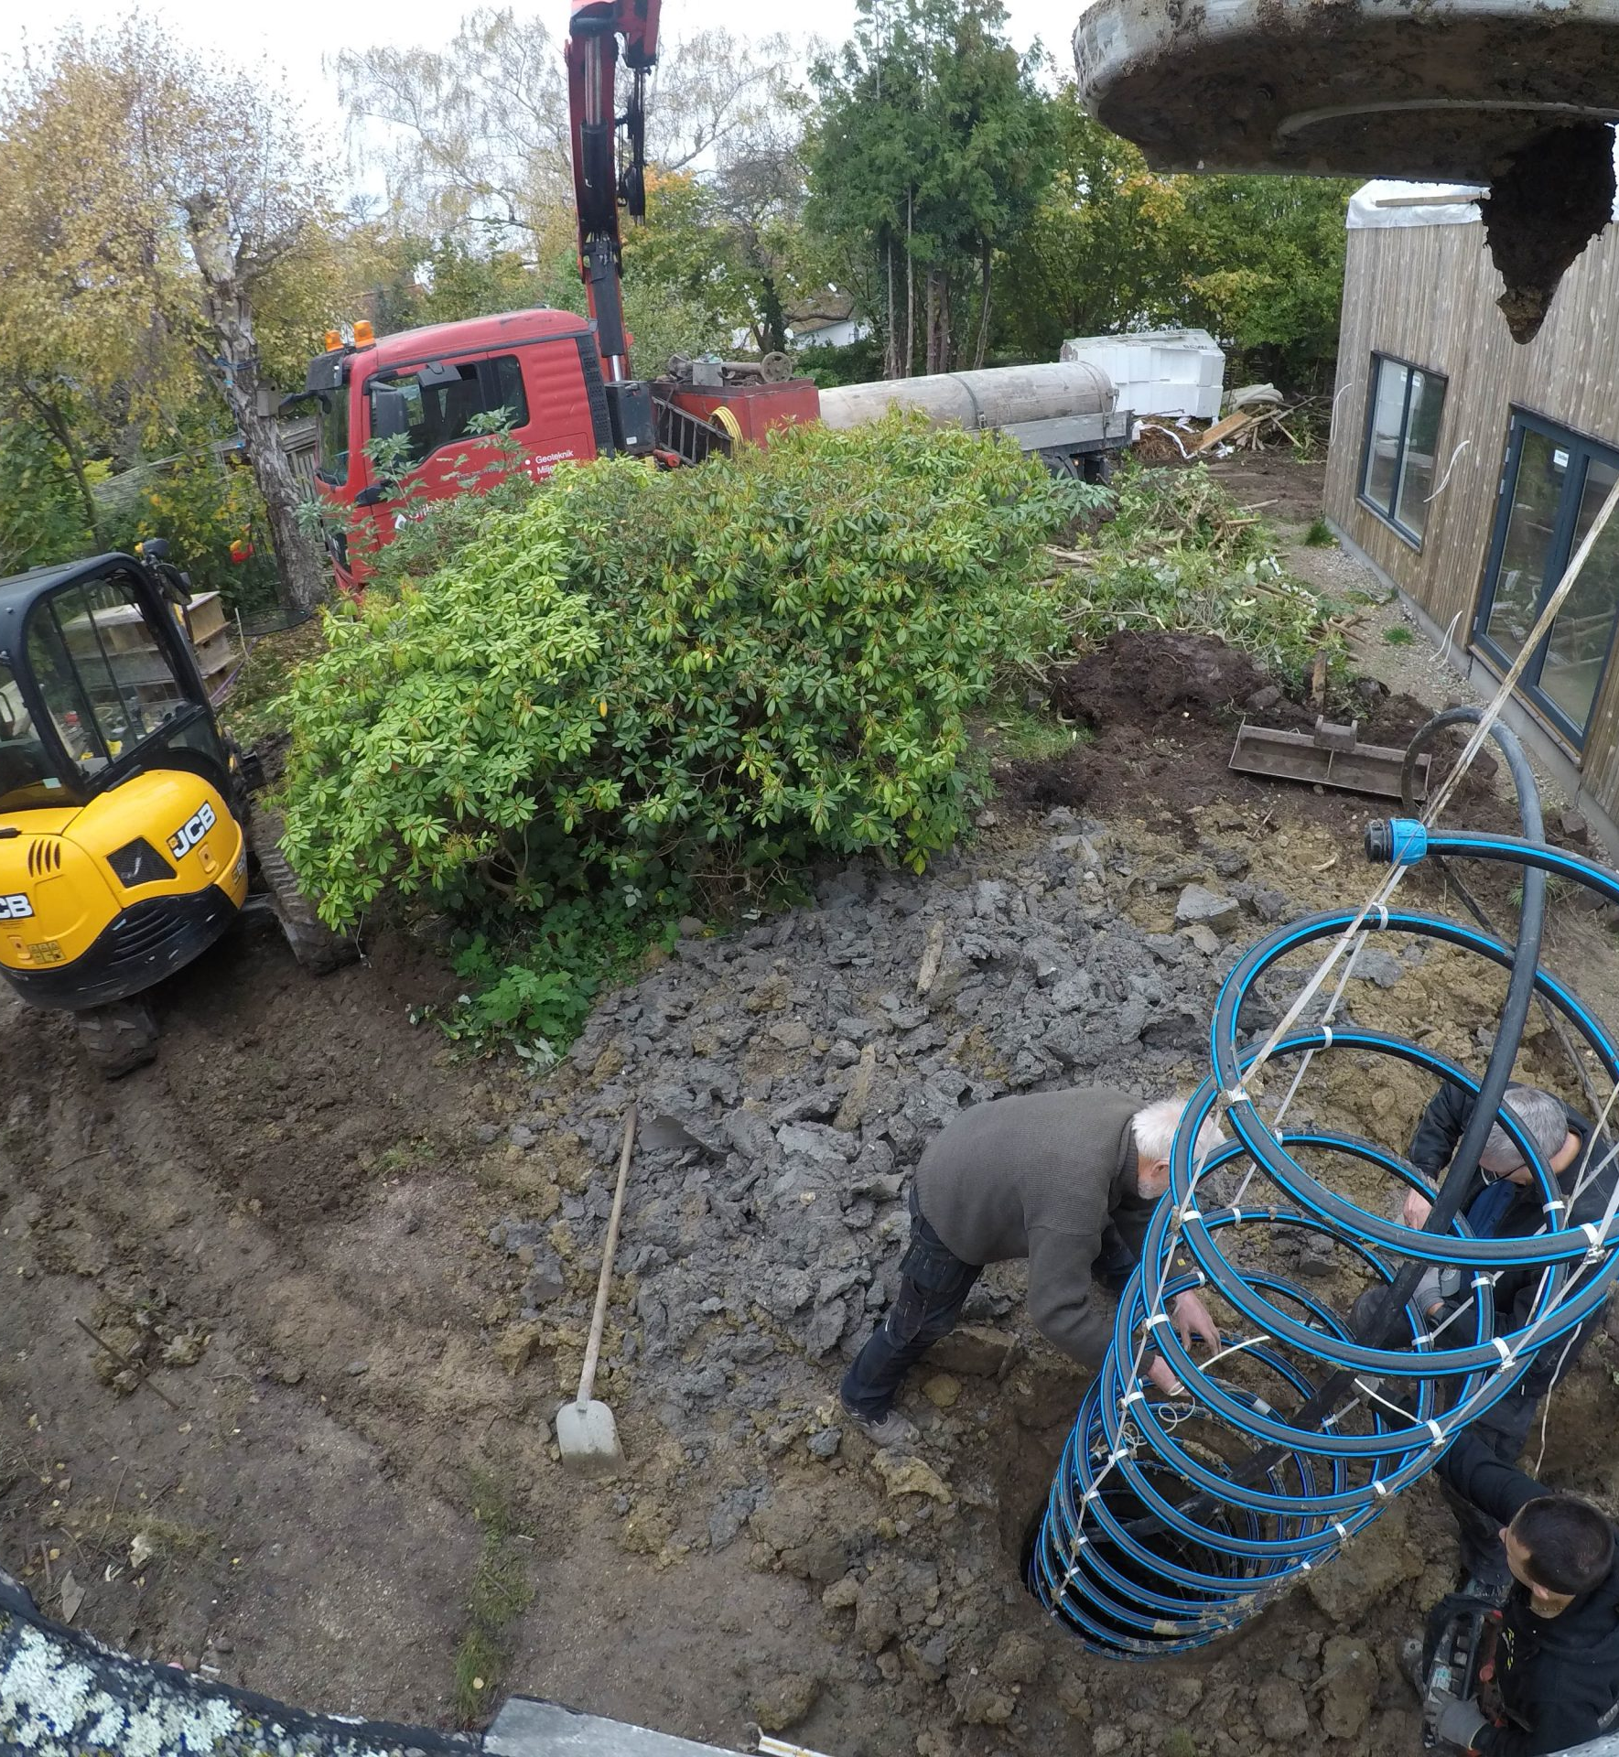
Lægning af jordvarmeslanger

Slide 34
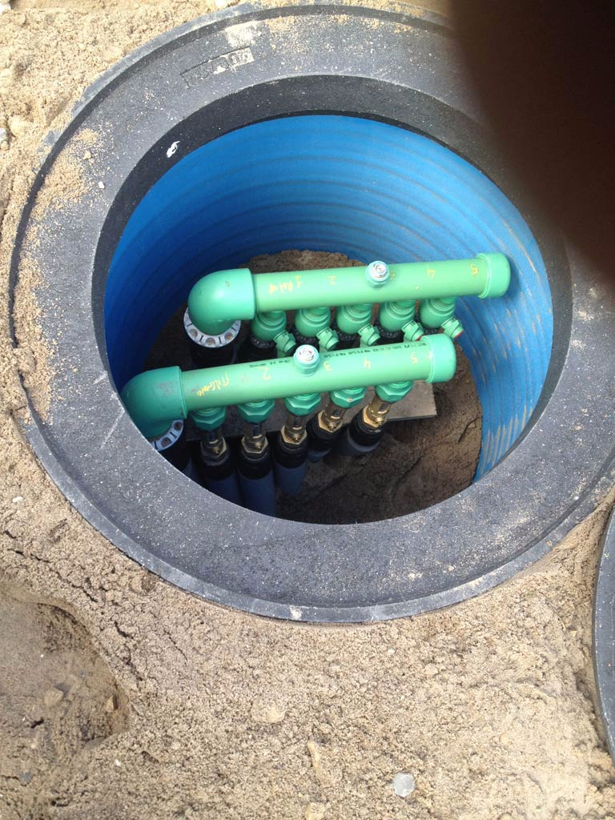
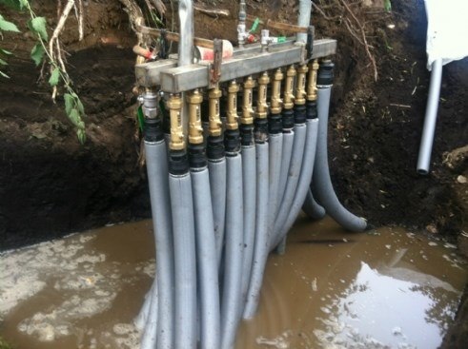
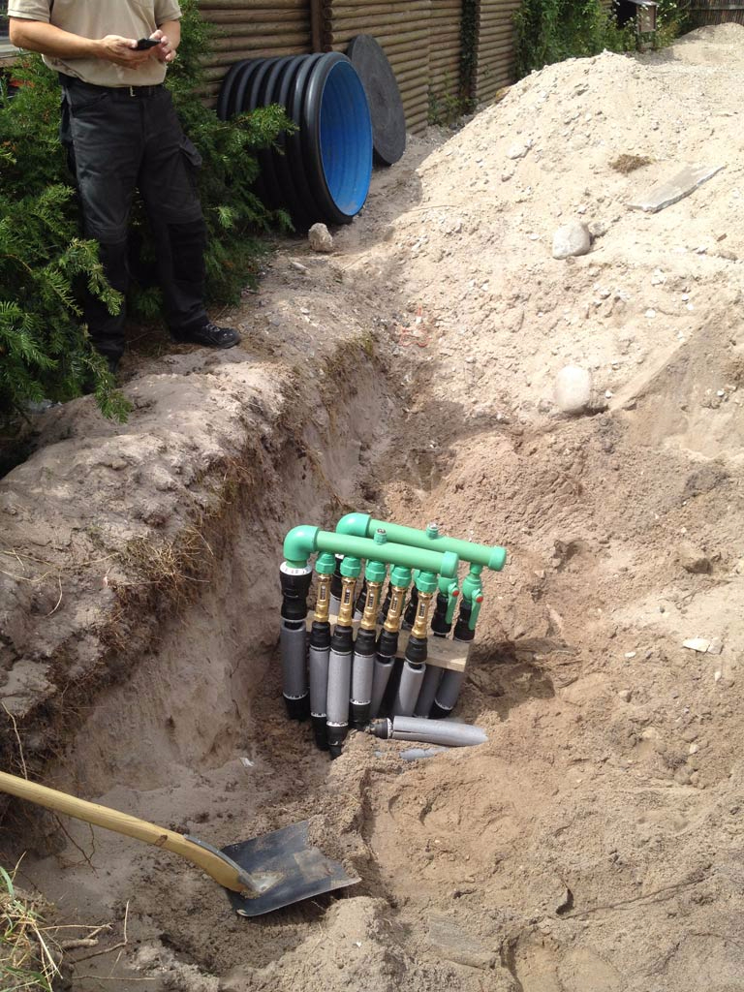
Samlebrønd

Slide 35
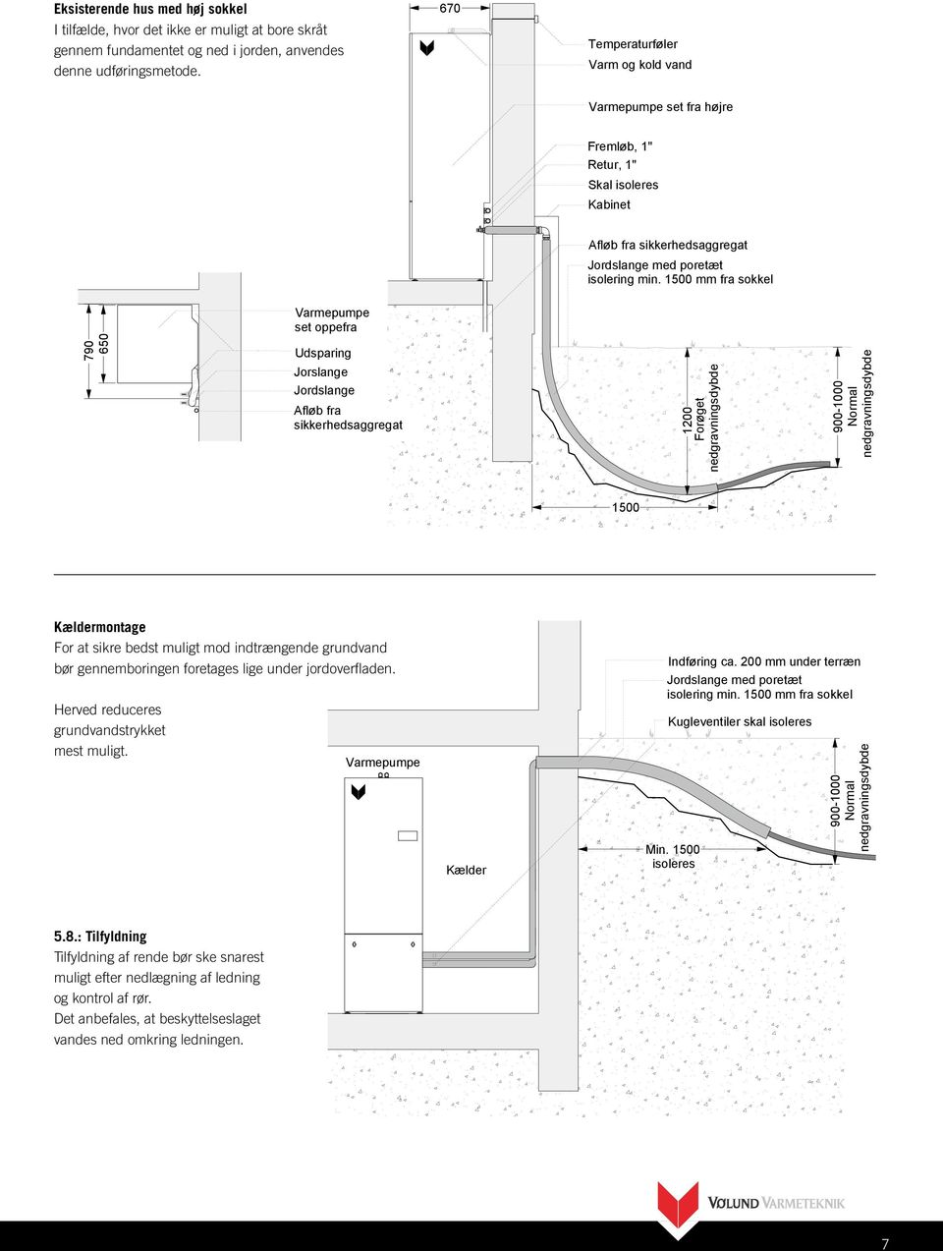
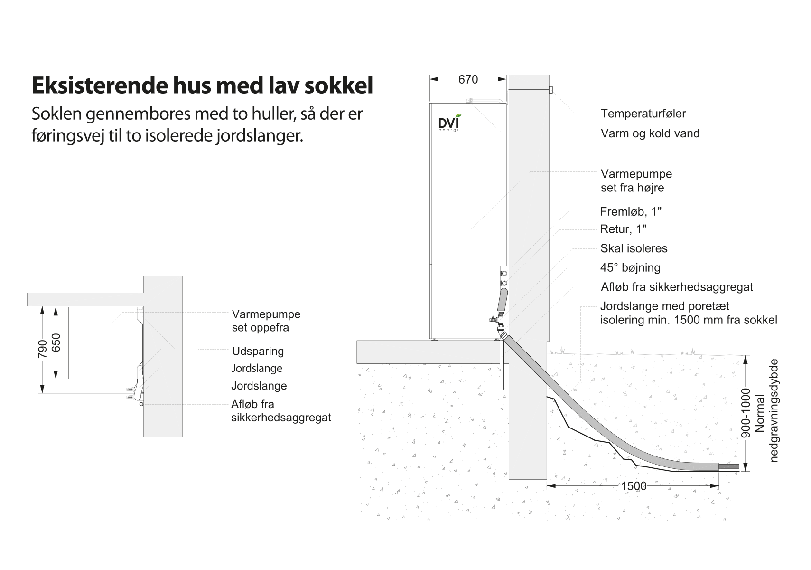
Indføring i bygningen

Slide 36
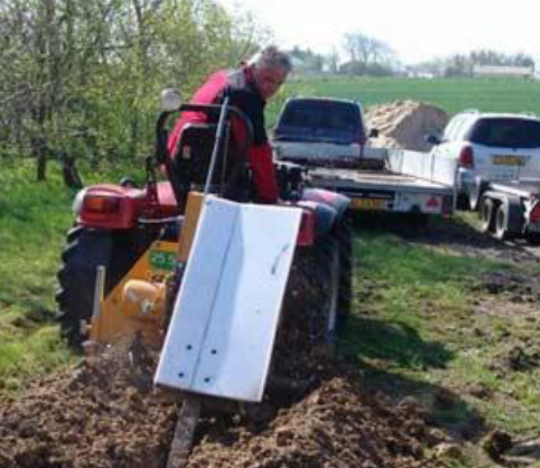
Kædegraver

Slide 37
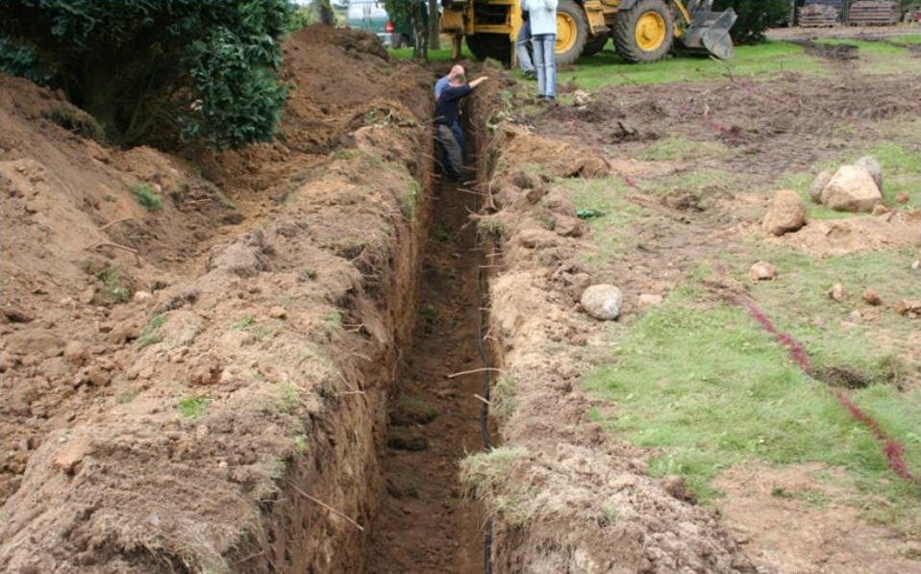
Nedgravning

Slide 38
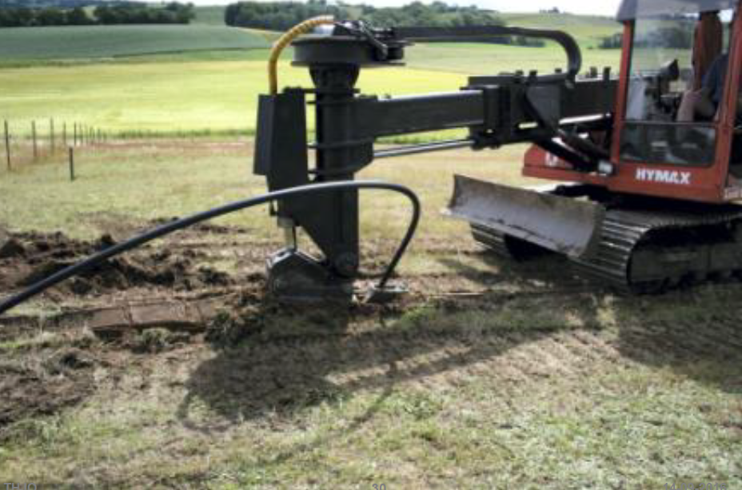
Alt i en proces

Slide 39
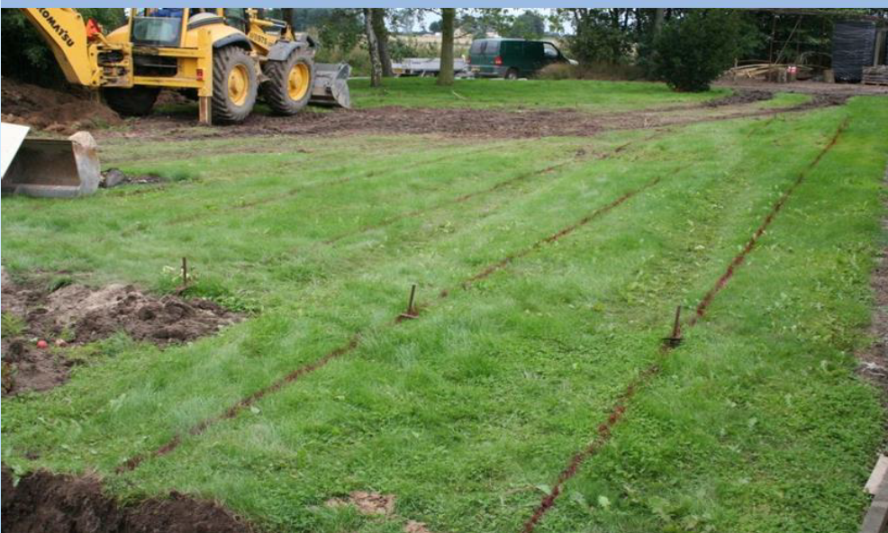
https://www.youtube.com/watch?v=XMYOtAcLYxY https://www.youtube.com/watch?v=ML_VxxF13l0

Slide 40
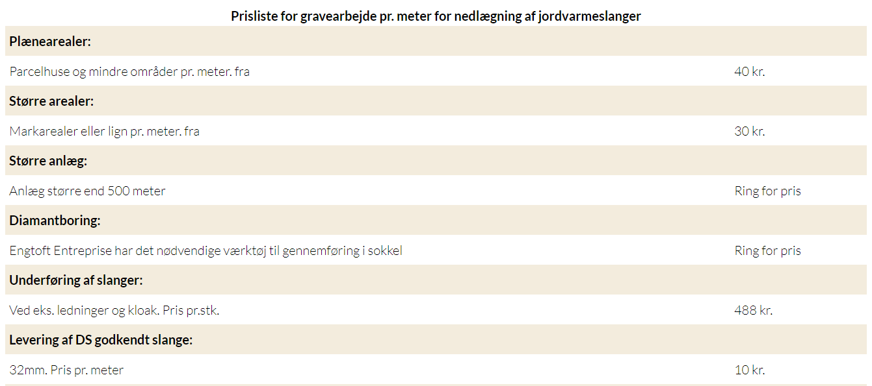
Omkostninger

Slide 41
